Slide 1
AMU
DIALOGMØDE
2021
Virtuelt møde

Slide 2
Dagsorden
Nyt fra TUR
Prøver i AMU
Corona up-date
EUD/AMU Kran og GT konferencer opsamling
Nyt fra brancheområderne
Personbefordring Lager og terminal
Vejgods
Nyt fra Færdselsstyrelsen
Nyt fra TUR Forlag
Nyt fra TUR faglæreruddannelse
Nyt fra skolerne
Andet af fælles interesse?
Forslag til emner til næste dialogmøde: 17. august hos Aarhus TECH

Slide 3
Nyt fra TUR
V./Mogens Ellgaard-Cramer

Slide 4
Nye Ansættelser i TUR
Personalesituationen i TUR
Trepartsaftalen 2020
Analyse: anvendelse af simulatorer i undervisningen
Transportbranchen i en ny tid

Slide 5
1. Maj 2021
Christina Pedersen kommunikationskonsulent
Eylem Ünüvar administrationschef

Slide 6
Personalesituationen i TUR

Slide 7
”Trepartsaftale om flere lærepladser og entydigt ansvar” -November 2020

Slide 8
Analyse ”Anvendelse af simulatorer i undervisningen”
Status:
• der er lavet en spørgeskemaundersøgelse på skolerne, her har skolerne indrapporteret deres brug af simulatorer.
• på baggrund af spørgeskemaerne er der udvalgt nogle skoler, hvor der er blevet lavet uddybende interviews med lærerne i forhold til erfaringer og brugssituationer.

Slide 9
Analyse ”Anvendelse af simulatorer i undervisningen”
• Der er udvalgt 5 skoler, der hver især bidrager med 2 undervisere i det videre forløb. underviserne er udvalgt så lastbil/bus, gaffeltruck og kranområderne er dækket ind
• De fem skoler er: TEC, AMU Fyn, EUC Lillebælt, Dekra og EUC Nordvest
Workshop 2 i september, hvor der igen er erfaringsudveksling og afrapportering.

Slide 10
Transportbranchen i en ny tid
Rekrutteringskampagne målrettet optag til erhvervsuddannelserne
Støttet af Nordea-fonden samt HTUS- og TLK-fonden
Samarbejde med kommunikationsbureauet MUST
Udgangspunkt i narrativsanalyse fra 2019

Slide 11
Formål
”Transportbranchen er lysår bedre end sit rygte. En ny kampagne skal ændre opfattelsen af faget i offentligheden med det dobbelte formål:
At flere unge får øjnene op for uddannelserne som et attraktivt valg
At omgivelserne ser på valget med respekt og anerkendelse både under og efter uddannelsen.”
Notes:
CV
11

Slide 12
Tidslinje og produktion
Minister vs. lærling, 3 film
Annoncer på sociale medier og Google
Presseindsats
Lancering II
Koncept
Strategi
Produktion I
Lancering I
Produktion II
Marts 2020
Juni 2021
Herofilm + lærlingefilm
Transportuddannelser.dk
Online uddannelsestest
Trykte materialer, bl.a. foldere, plakater, mv.
Ambassadørhold
Annoncer på sociale medier og Google
Presseindsats

Slide 14
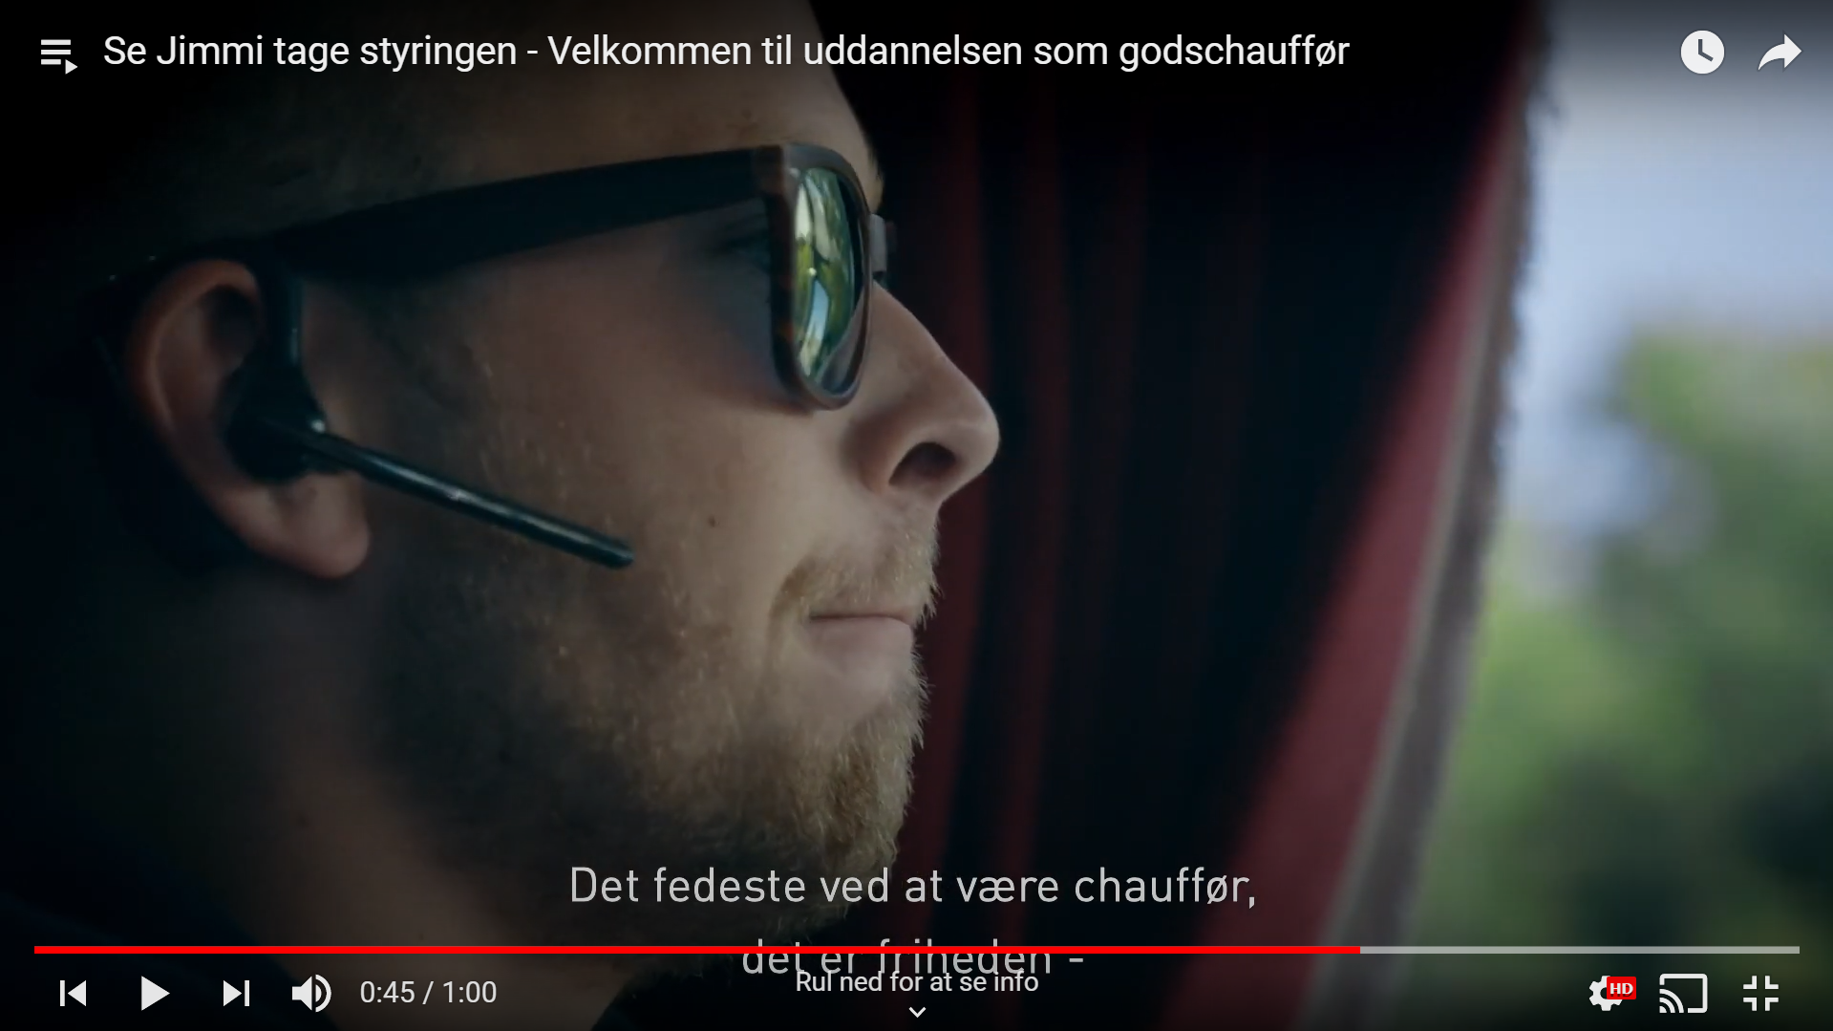
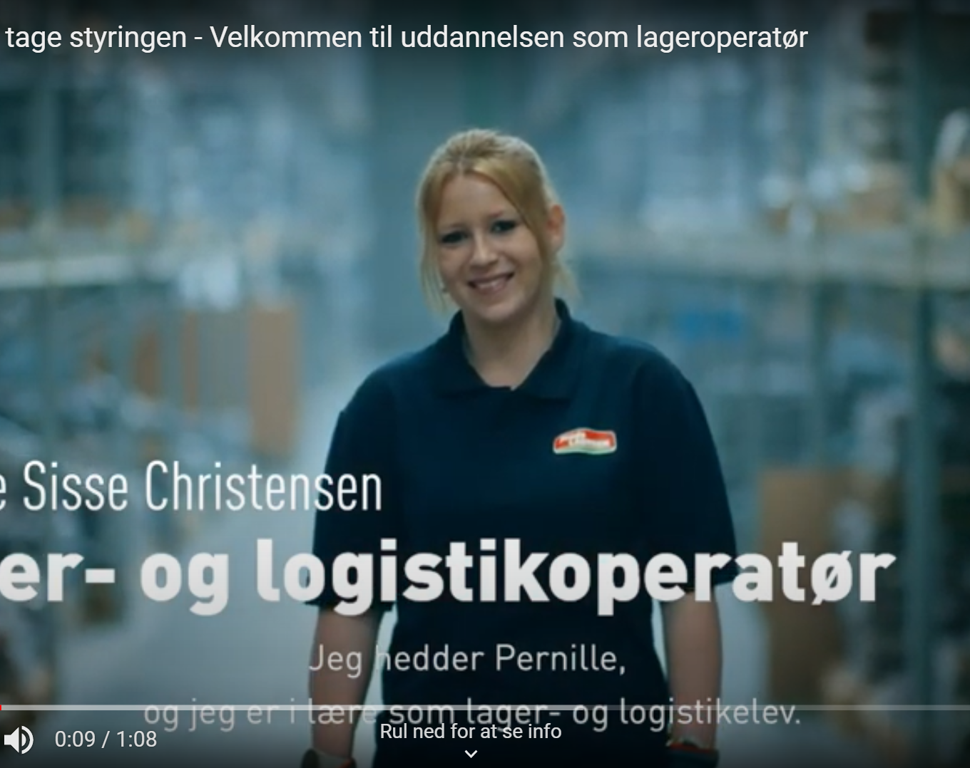
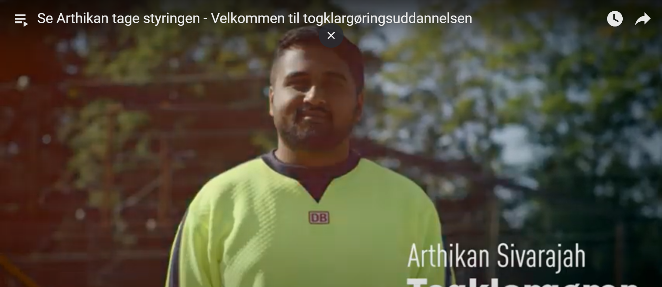
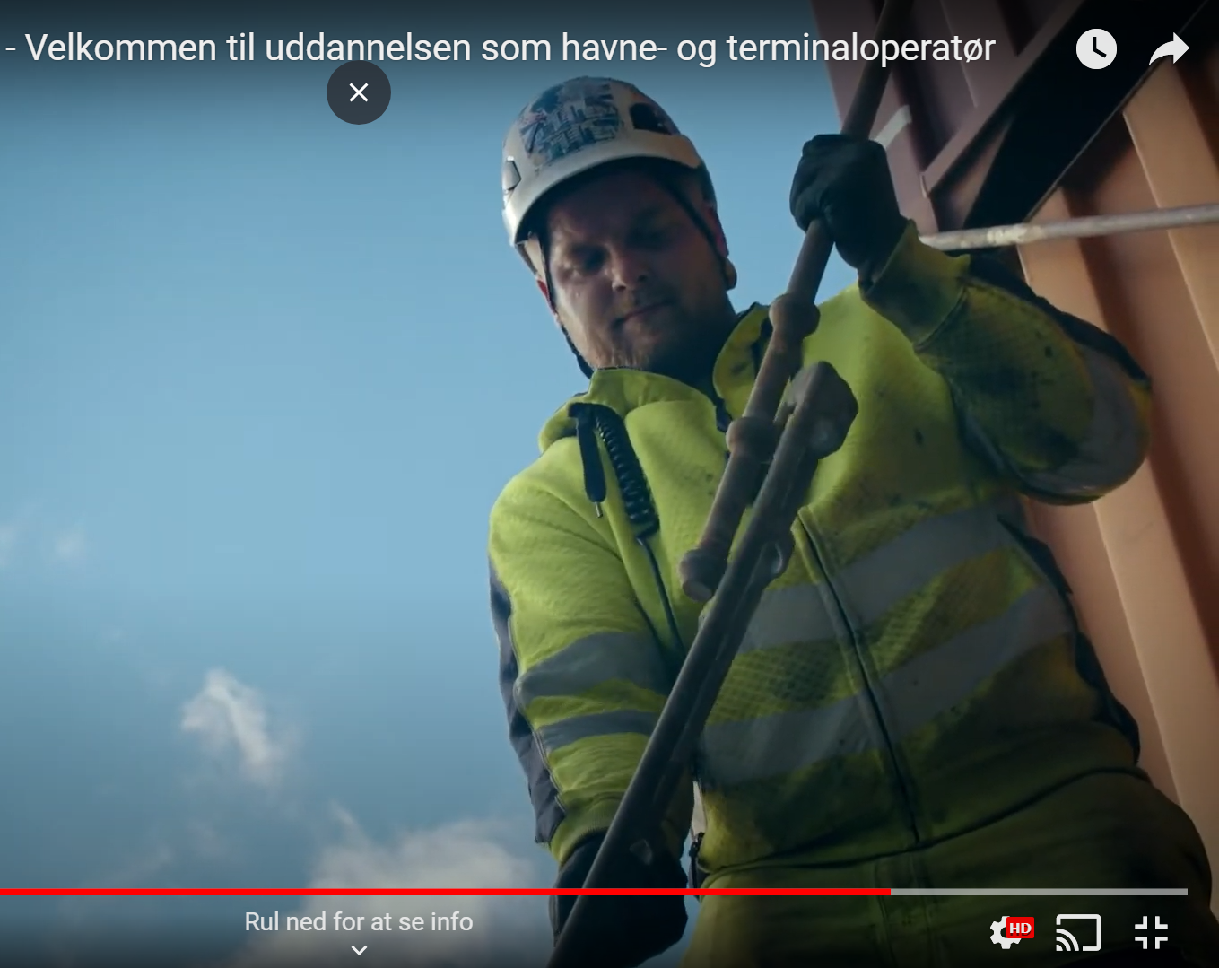
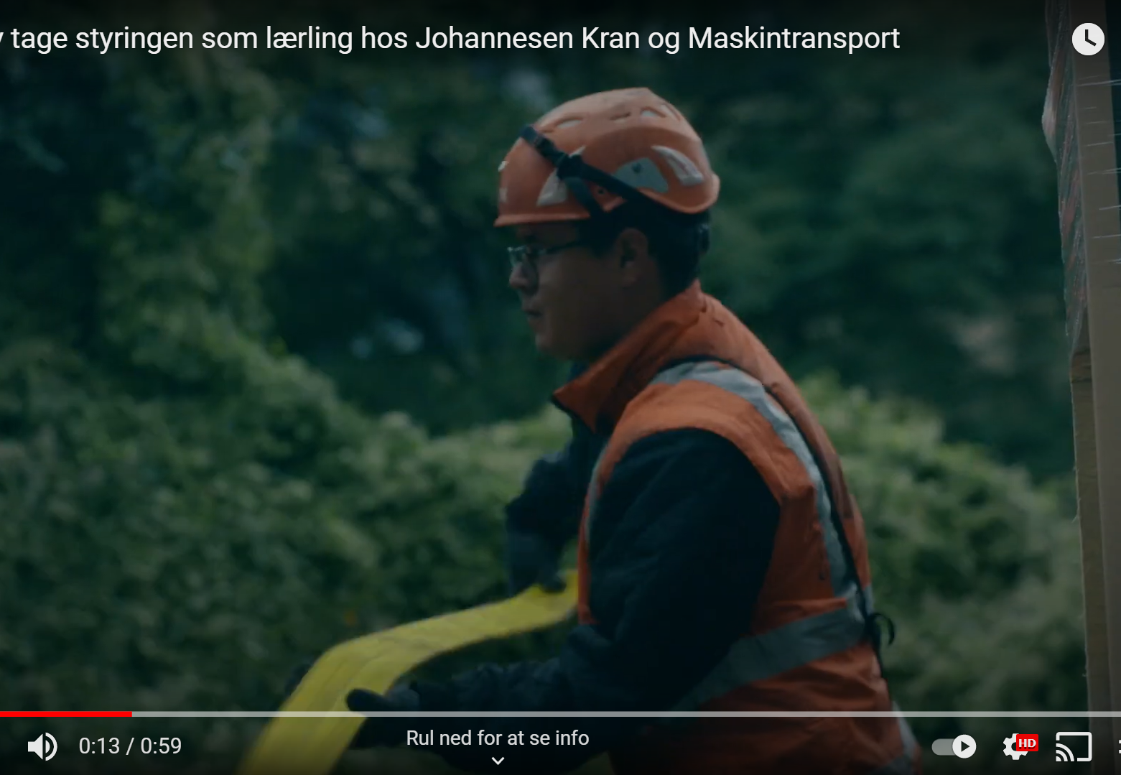
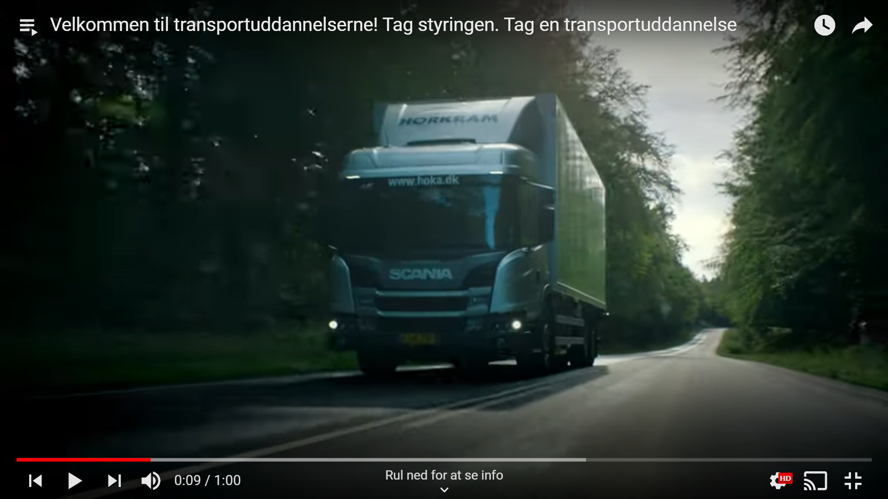

Slide 15
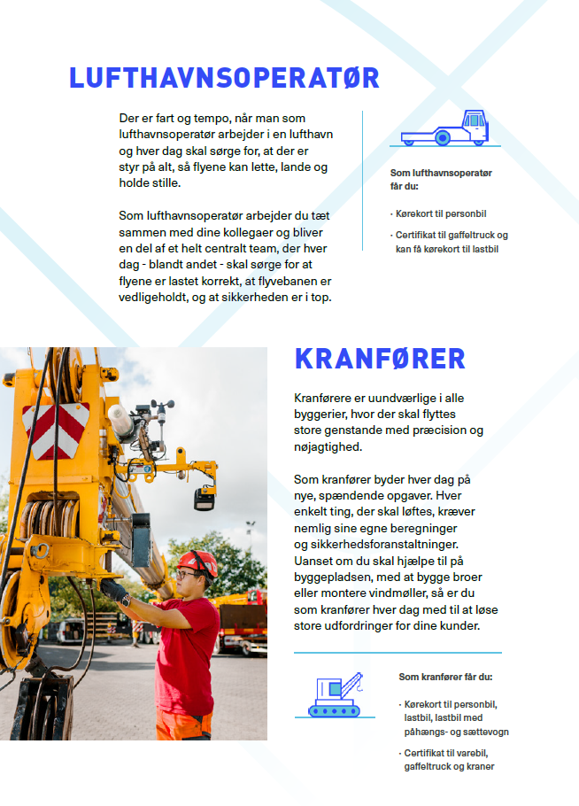

Slide 16
Prøver i AMU
V./ Johnny Bengtson

Slide 17
Prøver i AMU

Slide 18
Fremadrettet
Hvorfor dumper eleverne?
Stadig brug for tilbagemeldinger

Slide 19
Corona Up-date
V. Michael Ørum Henriksen

Slide 20
Corona Up-date
Kilde: Overblik over genåbning | Børne– og Undervisningsministeriet (uvm.dk)
Retningslinjer og vejledninger | Børne– og Undervisningsministeriet (uvm.dk)

Slide 21
Corona Up-date
AMU
Undervisning på certifikatkurserne (myndigheds- og branchecertifikat)
Åbent for 100 % fremmøde
Afgangselever i AMU. (Afgangselever i AMU er kursister og deltagere, som forventes at afslutte deres kursus eller forløb inden 1.8.2021.)
Åbent for 100 % fremmøde
Ledige AMU Kursister
Åbent for 100 % fremmøde
Ikke afgangselever på voksenuddannelser
Åbent for 50 % fremmøde

Slide 22
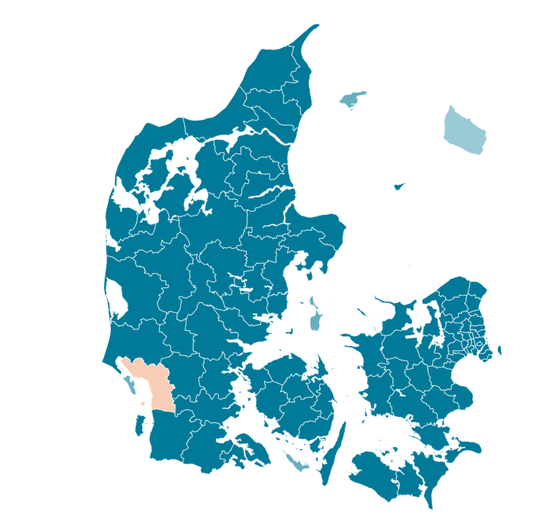
Corona Up-date
AMU/EUD
Testkrav (se nærmere her: Retningslinjer og vejledninger | Børne– og Undervisningsministeriet (uvm.dk))
For elever og ansatte på ungdoms- og voksenuddannelsesinstitutioner samt efterskoler og frie fagskoler er der krav om coronatest for at kunne møde fysisk frem. For at kunne leve op til testkravet skal man som hovedregel kunne dokumentere, at man har gennemført en coronatest inden for de seneste 72 timer.
Lokale nedlukninger
Overblik over genåbning | Børne– og
Undervisningsministeriet (uvm.dk)

Slide 23
EUD/AMU kran og GT konferencer opsamling Nye prøvevejledninger
V./Jørgen Jæger

Slide 24
Kran og GT
TUR på skolebesøg
TUR har været på besøg hos en række skoler, der gennemfører Kran- og GT-undervisning. Hensigten har været at se variationer omkring undervisning og prøve. Flere besøg har været planlagt, men er blevet bremset af de seneste Covid-19 tiltag. TUR forventer at gennemføre flere besøg, inden de kommende censorvejledninger bliver endelig fastlagt.
Indledende drøftelse med AT
TUR har haft en første drøftelse med AT omkring kommende prøvevejledning. AT har været positiv omkring TURs intentioner inden for eksaminator- og censorgodkendelse (gennemgået på tidligere møde).
Nedenstående er væsentlige emner, som TUR ønsker fokus på i undervisning og prøve.

Slide 25
Kran og GT
Fokuspunkter
Hensigten med undervisning på f.eks. Kran- og GT-området er at klæde deltagerne bedst muligt på i forhold til deres kommende arbejdsudførelse. AT lægger i denne sammenhæng vægt på:
at undervisningen skal være med til at forebygge arbejdsulykker,
at der undervises i de mest forekommende maskintyper på arbejdspladserne,
at deltagerne lærer at bruge maskinfunktionerne korrekt f.eks. brug af kranarm, udskud m.m. ved løft, kørsel med 3-hjulet truck
at deltagerne erfarer/erkender, at de normalt bør/skal ”kræve” supplerende instruktion på arbejdspladsen. Kort eller lang afhængigt af, hvad medarbejderen oplever at have brug for,
at prøverne til hver enkelt deltager fastlægges ved tilfældighedsprincip (lodtrækning), da de enkelte prøveelementer har indgået i undervisningen

Slide 26
Kran og GT
Fokuspunkter uddybet
at undervisningen skal være med til at forebygge arbejdsulykker,
Kran: På 10 dage kan deltageren få nødvendig rutine i kranarbejde på 2 – 3 kraner, som kan være ens betjeningsmæssigt. Deltageren får derigennem generelle krankompetencer omkring anhugning, opstilling, løft m.m., men dette giver ikke deltageren rutine/kompetence til at arbejde med andre kraner.
Der skal derfor være fokus på deltagerens ret til instruktion af arbejdsgiver på den specifikke kran og kranopgave.
GT: Deltageren får nødvendig rutine på både gaffelstabler, eldreven truck samt gas/dieseldreven truck. Deltageren har arbejdet med bl.a. bure – paller - langgods i reolgange, optag og afsætning på lad – container - grenreol, kørsel på rampe, indendørs og udendørs kørsel.
Deltageren har dermed nødvendig rutine i forhold til de fleste arbejdsopgaver og de fleste trucktyper.

Slide 27
Kran og GT
Fokuspunkter, uddybet
at der undervises i de mest forekommende maskintyper på arbejdspladserne,
Kran: Arbejdstilsynets certifikatregulering af uddannelsesområdet har bl.a. til formål at mindske antal arbejdsulykker ved kranarbejde. Det uddannelsesmæssige fokus ligger på følgende områder; opstilling af kraner, anhugning af emner, kranarbejdet herunder svingende byrder samt arbejdsgivers instruktionsforpligtelse i forhold til den specifikke kran.
Både erhvervsuddannelsessystemet men især AMU-systemet har til hensigt, at deltagerne får kompetencer, som direkte kan anvendes i arbejdslivet. Det betyder, at ovennævnte uddannelsesmæssige fokusområder skal gennemføres på en måde, så de er bredt anvendelsesorienterede efter endt uddannelse.
Derfor har denne prøvevejledning som forudsætning, at alle uddannelserne, på nær 48645 og 16785-3 ”Mobile kraner over 30 tonsmeter med ballast”, gennemføres med lastbilmonterede kraner.
48645 og 16785-3 ”Mobile kraner over 30 tonsmeter med ballast” gennemføres på mobilkran (den type kraner, der tidligere krævede krancertifikat B).

Slide 28
Kran og GT
Fokuspunkter, uddybet
at der undervises i de mest forekommende maskintyper på arbejdspladserne,
GT: Arbejdstilsynets certifikatregulering af uddannelsesområdet har bl.a. til formål at mindske antal arbejdsulykker ved arbejde med gaffelstabler og gaffeltruck. Det uddannelsesmæssige fokus ligger på følgende områder; sikkerhed i arbejdet, betjening og kørsel, afsætte og optage byrder samt arbejdsgivers instruktionsforpligtelse i forhold til det specifikke udstyr.
Både erhvervsuddannelsessystemet, men især AMU-systemet, har til hensigt, at deltagerne får kompetencer, som direkte kan anvendes i arbejdslivet. Det betyder, at ovennævnte uddannelsesmæssige fokusområder skal gennemføres på en måde, så de er bredt anvendelsesorienterede efter endt uddannelse. Dette er f.eks. baggrunden for beskrivelsen af AMU uddannelsesmål og betyder bl.a., at der i gaffeltruckuddannelsen skal forgå øvelseskørsel og prøve på både gaffelstabler, eldreven truck samt gas/dieseldreven truck.
Hensigten er, at deltageren kører på de forskellige maskintyper og i forskellige arbejdsmiljø i undervisningen f.eks. pallereoler og gange, bure, langgods samt kørsel inde og ude.

Slide 29
Kran og GT
Fokuspunkter, uddybet
at deltagerne lærer at bruge maskinfunktionerne korrekt f.eks. brug af kranarm, udskud m.m. ved løft, kørsel med 3-hjulet truck.
Korrekt brug af maskinfunktioner er med til at forhindre arbejdsulykker. Hvilke maskinfunktioner der er omfattet, hænger sammen med, hvor udstrakt brugen af disse er på arbejdspladserne.
Korrekt brug indbefatter også nødvendig rutine ved udførelse af opgaver. Opgaver skal udføres sikkerhedsmæssigt korrekt, men også med den forventede ”hastighed”. En deltager kan f.eks. ikke bestå GT prøve, hvis ingen af de 3 opgaver bliver fuldført.

Slide 30
Kran og GT
Fokuspunkter, uddybet
at deltagerne erfarer/erkender, at de normalt bør/skal ”kræve” supplerende instruktion på arbejdspladsen. Kort eller lang afhængigt af, hvad medarbejderen oplever at have brug for,
Dette vil få mere fokus i kommende prøvebeskrivelser. Det vil ofte være et brud på hidtidige traditioner i mange virksomheder – ”Når nu medarbejderen har fået krancertifikat, så bliver vedkommende sat på bil nr. 4”.

Slide 31
Kran og GT
Fokuspunkter, uddybet
at prøverne til hver enkelt deltager fastlægges ved tilfældighedsprincip (lodtrækning), da de enkelte prøveelementer har indgået i undervisningen
Kran: Valg af opgave til den enkelte deltager til kranprøven foregår forskelligt. Nogen steder er det AT-censor, der fordeler opgaverne på dagen, andre steder er der lodtrækning og endelig kan deltageren selv vælge kran. I det sidste tilfælde kan der dermed være begrænset valgmulighed for prøveopgaven.
GT: Valg af opgave til den enkelte deltager til GT-prøven foregår også forskelligt. Nogen steder valg af de 3 opgaver dagen før ved lodtrækning (lettere træning har været anvendt), andre steder valg på dagen evt. ved lodtrækning og vi har også oplevet, at alle altid gennemførte de samme 3 opgaver på det samme udstyr.
TUR arbejder på beskrivelse af lodtrækningsprincipper.
Hvor mange reelle valgmuligheder skal der være for hver enkelt deltager?
Hvad gør man, når udstyret er ens?

Slide 32
Kran og GT
Proces
TUR vil gennemføre nogle få skolebesøg mere.
TUR har igangsætte en intern proces, med henblik på en afklaring omkring de forskellige muligheder og scenarier.
TURs fageksperter; Gitte og Anita på GT-området samt Kim og Thomas på kranområdet er involveret i arbejdet.
Det er ikke hensigten at implementere ændringer, som påfører skolerne væsentlige udgifter (dette er selvfølgelig under forudsætning af, at nuværende prøvevejledninger om målbeskrivelser bliver fulgt).
Hensigten har været at de nye vejledninger kunne træde i kraft pr. 01-07-2021. Tidspres på sekretariatet har udskudt dette.

Slide 33
Nyt fra Personbefordring
V./Johnny Bengtson

Slide 34
Personbefordring
Igangværende analyser
El-busser
Handicap chauffører
Afsluttede analyser

Slide 35
Nyt fra Lager, havn og terminal
V./Michael Ørum Henriksen

Slide 36
Lager, Havn og Terminal
Valcon analysen
FKB 2290 Lager, terminal og logistik erstattes af 2873 Lager, terminal og logistik
FKB 2290 lukkes ned den 30. juni 2021. FKB 2873 er gældende fra 1. juli 2021.
Alle uddannelsesmål overføres til 2873 med samme nummer
Alle skolegodkendelser overføres til 2873

Slide 37
Lager, Havn og Terminal
Udvikling af nye mål
Teknologiforståelse (ny Teknologi)
Procesforståelse
To yderligere i støbeskeen.
Optimal læsning/losning
Emballage, brug af og bortskaffelse heraf.

Slide 38
Lager, Havn og Terminal
Revision af uddannelsesmålet, revision af amu prøven. 3. kvartal 2021
46939 Lagerstyring med IT
47894 Lagerstyring med IT, grundlæg funktioner
44759 Lagerstyring med IT, udvidet funktioner
Revision af uddannelsesmål 4. kvartal 2021
32895 Time-sags og ressourcestyring
45074 Lagerindretning og lagerarbejde
45097 Logistik og samarbejde
40967 Lagerøkonomi

Slide 39
Lager, Havn og Terminal
FKB 2295 Havn og terminal
Udvikling og revision af uddannelsesmålet 47360 Lastsikring og stuvning af gods til søtransport
samt amu prøven forventes afsluttet her ved udgangen af 2. kvartal.

Slide 40
Nyt fra Vejgods
V. Mogens Ellgaard-Cramer

Slide 41
Revision af mål
48628 Ajourføring for tankbilchauffører
48629 Ajourføring for dyretransportchauffører
48626 Ajourføring for særtransportchauffører
45111 Blokvognskørsel
45114 Kørsel med vogntog, kategori C/E
47467 Udvidelse af GK for buschauffører
47854 Godstransport med lastbil
47855 Intensiv grundlæggende kval.uddannelse - lastbil
47856 Grundlæggende kvalifikationsuddannelse – lastbil
47857 Godstransport med lastbil samt grundl. kval.uddan
47861 Vejgodstransport for buschauffører

Slide 42
Revision af mål
48611 Ajourføring for stykgods- og distributionschauffør
48624 Ajourføring for kølevognschauffører
48630 Ajourføring for entreprenørchauffører
48631 Ajourføring for chauffører af mejeriprodukter
48660 EU-Efteruddannelse for godschauffører - oblig.del
40065 Uheldsforebyggelse for erhvervschauffører
43959 International godstransport
44722 Køre- og hviletidsregler
45075 Brug af diagramark og kontrolapparat
48625 Ajourføring for renovationschauffører
42845 Grundlæggende flakkøretøjer

Slide 43
Revision af mål
47648 Intro snerydning og glatførebekæmpelse sti/fortov
47739 Intro sneryd og glatførebekæmpelse på vejbaner
49566 Ajourføring for flyttechauffør
48643 Mobile kraner >8-30 tonsmeter
48627 Ajourføring for kranførere
48646 Mobile kraner >30 tonsmeter
48645 Mobile kraner >30 tm - med ballast

Slide 44
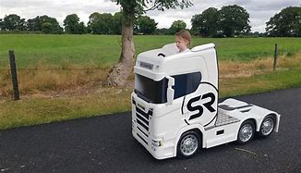
Analyse
Analyse af udviklingen og udbredelsen af alternative energiformer i vejgodstransportområdet i et 5-årigt perspektiv.

Slide 45
Pause Nyt fra Færdselsstyrelsen

Slide 46
Status resort Covid 19 tiltag Taxi - prøver Undervisernes kvalifikationer

Slide 47
1. Status overdragelse af politiets opgaver
Prøvesteder
ca. 50 prøvesteder i hele landet
Køreprøvesagkyndige
Stillingsopslag i 11 geografisk afgrænsede områder
Digitalisering
Kørekortadministrationen i Holstebro – nuværende PAC

Slide 48
2. Covid-19 tiltag
Forlængelse af kørekort og beviser
-Danske bestemmelser
kørelærerkoder udløbet 1. september 2020 til 12. maj 2021 forlænges til 13. maj 2021
-Omnibusforordning
Kørekort og chaufføruddannelsesbeviser, der udløber i perioden 1. september 2020 30. juni 2021 forlænges med 10 måneder
-Forlængelse på forlængelse
Kørekort og chaufføruddannelsesbeviser, der er udløbet i perioden 1. februar 2020 til 31. august 2020 forlænges med 13 måneder (7+6)

Slide 49
3. Taxiuddannelse - prøver
Hvis 0 – Ikke bestået uanset samlet sum
Den teoretiske prøves indhold, herunder klager over spørgsmål/prøveresultat
Uddannelsesstedets oplysninger i Multitest skal være retvisende

Slide 50
4. Undervisernes kvalifikationer
Udfærdiget IKV/RKV? – opfyldt?
Efteruddannelse samt vedligehold af erhvervserfaring er en udfordring

Slide 51
Nyt fra TUR Forlag
V. Annette Klubien

Slide 52
Kurser
Certifikat til truck
Mobile kraner
Lærerværelset

Slide 53
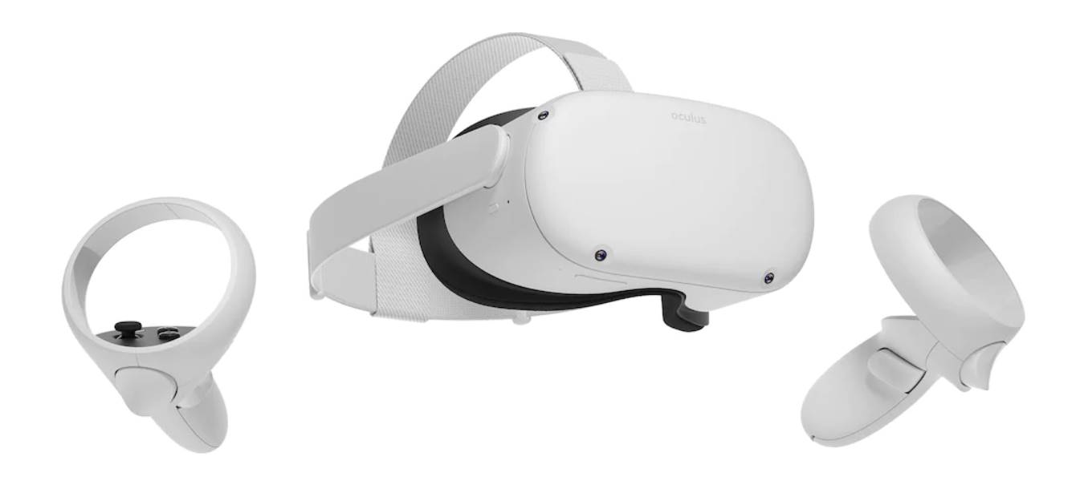
VR Bak
VR Bak app’en startes i test til august.

Slide 54
Diverse titler
Sundhed for chauffører
Få gennemslagskraft som underviser

Slide 55
iBøger
Skoler får mulighed for selv at generere koder til iBøgerne:
Håndbogen i førstehjælp
Færdselsrelateret førstehjælp
Ny iBog undervejs:
Lager og intern transport – Det praktiske lagerarbejde.
iBøger til trykte bøger:
Godstransport med lastbil
Køretøjets opbygning

Slide 56
Nyt fra TUR faglæreruddannelse
V. Johnny Bengtson

Slide 57
Status TUR faglærerkurser
Programmet fra 2020 er store træk gentaget i 2021.
Det har ikke været muligt at afholde planlægningsseminar pga. forsamlingsforbud.
I 2021 er der planlagt 33 kurser og 5 konferencer.
Grundet Covid-19 også i 2021 er der på nuværende tidspunkt flyttet kurser til et senere tidspunkt i år.
Nye datoer er undervejs for følgende kurser:
ERFA BUS
ERFA Taxi
Temadag – grundforløb 2
ERFA Lagerkonference
Flytning af konferencer
Chauffør- og administrative konference er blevet flyttet til 30. juni – 1. juli
Kran konference er flyttet til 18.-19. august
Notes:
Uddannelsesinstitutioner vil fortsat kunne afholde aktiviteter med et fagligt, styringsmæssigt eller
administrativt formål. Alle aktiviteter skal fortsat ske under hensyntagen til sundhedsmyndighedernes til enhver tid gældende anbefalinger – herunder selvisolation, hygiejne og afstand.
Vi flytter et kursus / konference HVIS
En eller flere oplægsholdere ikke kan deltage som planlagt
Der er høj smittespredning i det område hvor kurset el. konferencen afholdes

Slide 58
Covid-19 forholdsregler
TUR Faglæreruddannelser følger de til enhver tid gældende Covid-19 retningslinjer, herunder reglerne om gyldigt Coronapas eller fremvisning af negativ Coronatest (pt. max 72 timer gammel ved afslutning af faglæreruddannelsen), i forbindelse med fysisk fremmøde.
Da der kan forekomme lokale afvigelser fra de generelle regler, herunder også særlige regler på afholdelsesstedet, vil TUR Faglæreruddannelse i forbindelse med den enkelte uddannelse, give besked til de tilmeldte deltagere, oplægsholdere m.m. om de præcise Covid-19 regler, der gælder for denne faglæreruddannelse.

Slide 59
Nyt fra skolerne

Slide 60
Andet af fælles interesse?

Slide 61
Næste dialogmøde: 17. august 2021 Aarhus TECH

